Slide 1

TOÁN 4
Tập 1
Tuần 8
Bài 24: Em ôn lại những gì đã học - Tiết 2

Slide 2


Ấn để đến trang sách

Slide 3
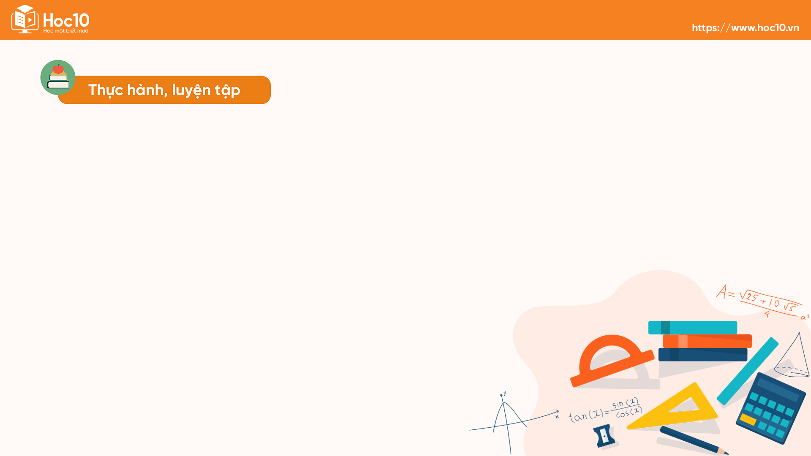
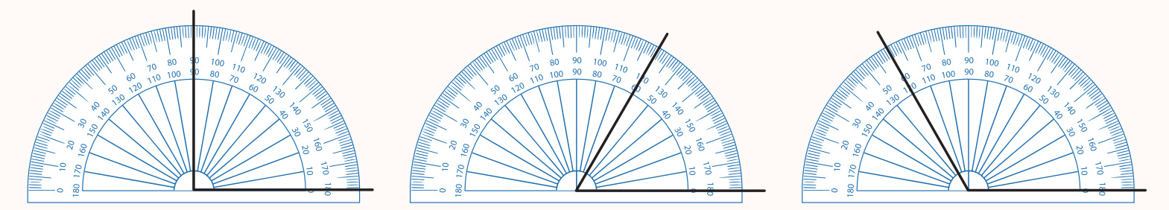



Bài tập 5 (SGK – tr60)
a) Số ?
90
$$°$$
$$°$$
$$°$$
60
120

Slide 4
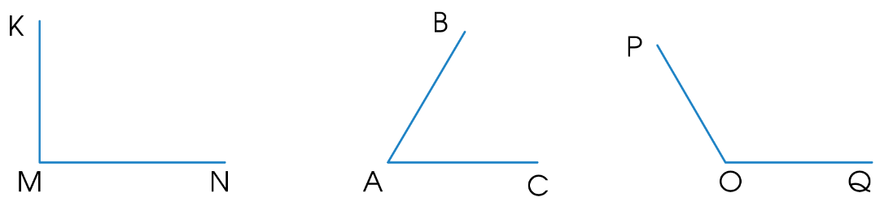
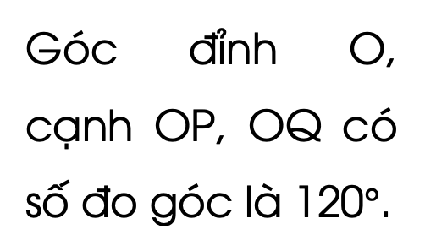
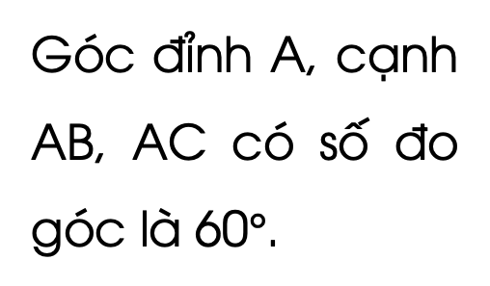
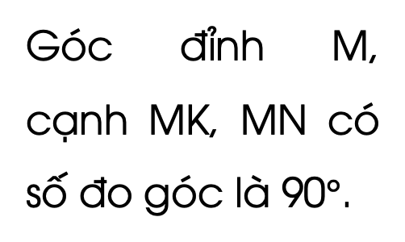
Bài tập 5 (SGK – tr60)
b) Dùng thước đo góc để đo các góc sau và nêu kết quả:
Góc đỉnh M, cạnh MK, MN có số đo góc là 90$°$.
Góc đỉnh A, cạnh AB, AC có số đo góc là 60$°$.
Góc đỉnh O, cạnh OP, OQ có số đo góc là 120$°$.

Slide 5
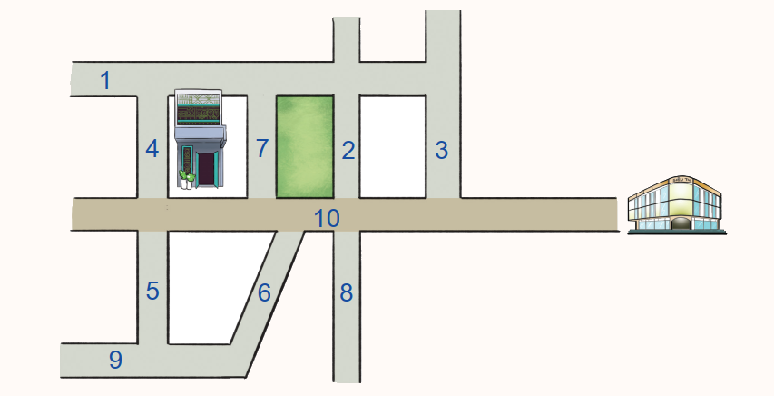
Bài tập 6 (SGK – tr60)
Hãy chỉ ra trong sơ đồ sau những con đường vuông góc với đường số 10, những con đường song song với đường số 10:
Những đường vuông góc với đường số 10 là: 2, 3, 4, 5, 7, 8.
Những đường song song với đường số 10 là: 1, 9.

Slide 6

Ấn để đến trang sách

Slide 7
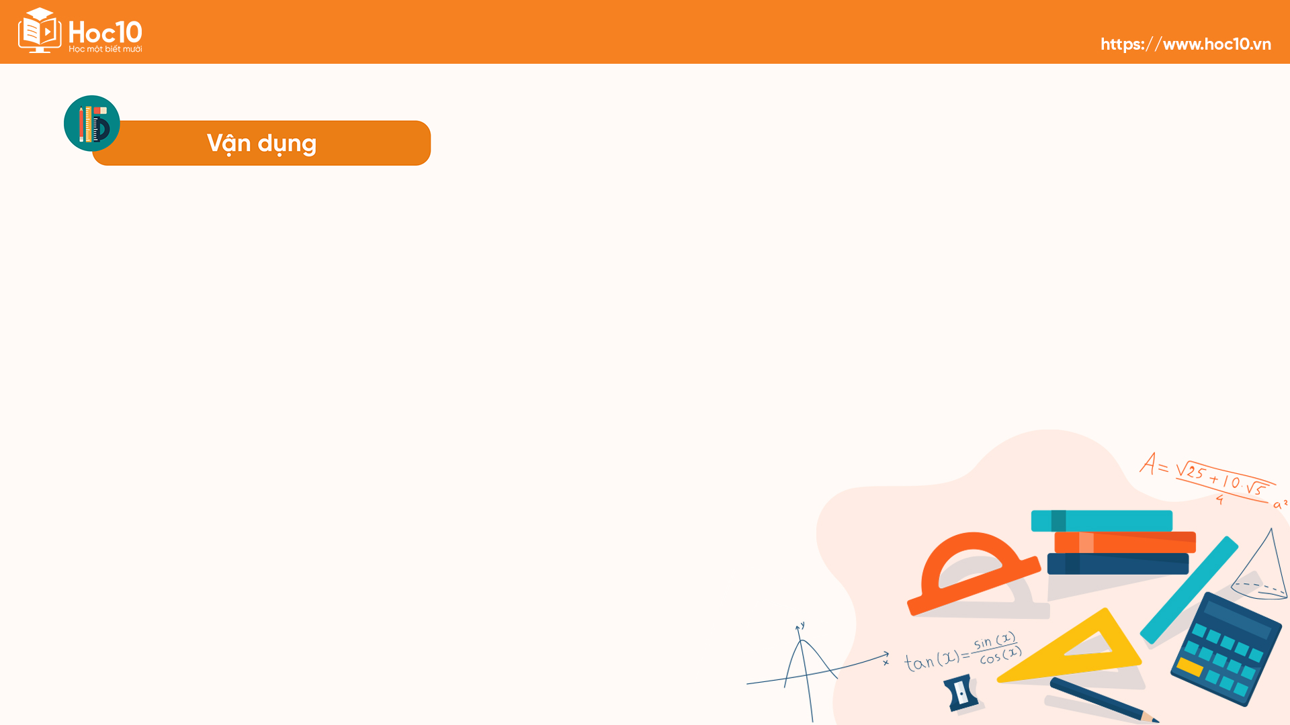

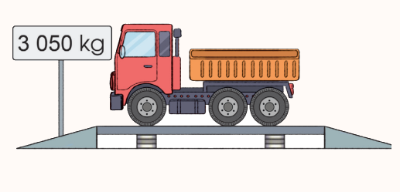
Bài tập 7 (SGK – tr60)
Bạn Hà nói rằng chiếc xe nặng 3 tạ 5 yến.
Bạn Ngân nói rằng chiếc xe nặng 3 tấn 5 tạ.
Bạn Huy nói rằng chiếc xe nặng 3 tấn 5 yến.
Theo em, bạn nào nói đúng?

Slide 8
Bài tập 7 (SGK – tr60)
Trả lời
Cách 1:
3 050 kg = 3 000 kg + 50 kg = 3 tấn + 5 yến = 3 tấn 5 yến
→ Bạn Huy nói đúng.
Cách 2:
Đổi:
Bạn Hà: 3 tạ 5 yến = 300 kg + 50 kg = 350 kg.
Bạn Ngân: 3 tấn 5 tạ = 3 000 kg + 500 kg = 3 500 kg.
Bạn Huy: 3 tấn 5 yến = 3 000 kg + 50 kg = 3 050 kg.
→ Bạn Huy nói đúng.

Slide 9

CỦNG CỐ, DẶN DÒ
Qua bài học hôm nay, em ôn tập được những gì?
Trong giờ học, em thích nhất hoạt động nào? Hoạt động nào em còn lúng túng, nếu làm lại em sẽ làm gì?

Slide 10

Ấn để đến trang sách

Slide 11


Ôn tập kiến thức đã học
Hoàn thành bài tập trong VBT
Đọc và chuẩn bị trước Bài 25: Em vui học Toán

Slide 12


Slide 13



Để kết nối cộng đồng giáo viên và nhận thêm nhiều tài liệu giảng dạy,
mời quý thầy cô tham gia Group Facebook
theo đường link:
Hoc10 – Đồng hành cùng giáo viên tiểu học
Hoặc truy cập qua QR code

